Slide 1

.圆与圆的位置关系
内含
相离
外离
圆与圆的位置关系
相交
公切线
内切
相切
连心线性质
外切
相切在作图中的应用

Slide 2
.从直线与圆到圆与圆
直线与圆的位置关系
几何方法
代数方法
类比 猜想
圆与圆的位置关系
几何方法
代数方法

Slide 3
2.圆与圆的位置关系
设⊙O₁的半径为r₁,圆心为O₁；⊙O₂的半径为r₂, 圆心为O₂.
圆与圆位置
关系的判定
外离:|O₁O₂|>r₁+r₂
内切:|O₁O₂|=|r₁-r₂|
几何法
外切:|O₁O₂|=r₁+r₂
内含:|O₁O₂|<|r₁-r₂|
相交:|r₁-r₂|<|O₁O₂|<r₁+r₂

Slide 4
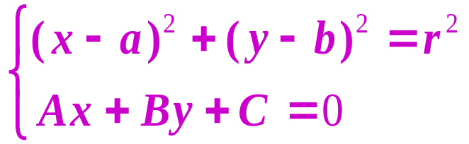
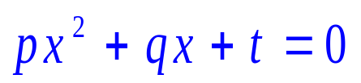
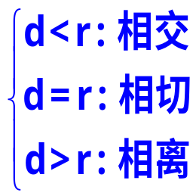
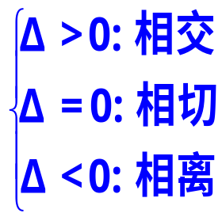
判断直线和圆的位置关系
几何方法
代数方法
求圆心坐标及半径r（配方法）
消去y
圆心到直线的距离d （点到直线的距离公式）

Slide 5
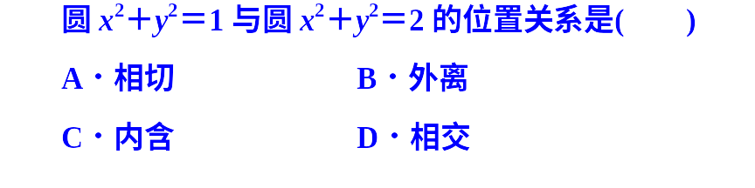
C

Slide 6
圆x²+y²-2x=0与x²+y²+4y=0的位置关系是( )
A.相离 B.外切 C.相交 D.内切
C

